Slide 1

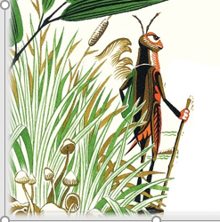
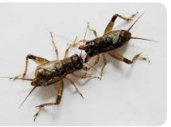
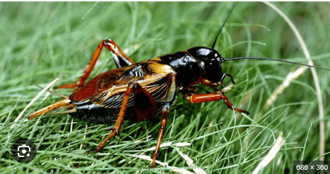
CHÀO MỪNG CÁC EM ĐẾN VỚI TIẾT HỌC HÔM HAY

Slide 2
KHỞI ĐỘNG
Quan sát video, em hãy giới thiệu về trò chơi này? https://youtu.be/zvRH4GQQILc?si=IsyXwrkR-55RZnE_

Slide 3
BÀI 6: TRUYỆN TRUYỀN KÌ VÀ TRUYỆN TRINH THÁM

Slide 4
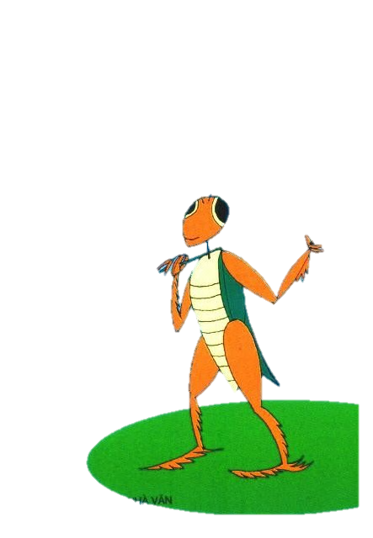
Tuần......
Tiết......
Thực hành đọc hiểu
DẾ CHỌI
Trích “Trích Liêu trai chí dị”
– Bồ Tùng Linh –

Slide 5
I. Đọc và tìm hiểu chung

Slide 6
1. Đọc và tóm tắt VB
* Tóm tắt
– Đời Tuyên Đức nhà Minh, trong cung rất chuộng trò chọi dế khiến từ lí dịch đến quan lại đều đua nhau tìm dế hay để nộp lên trên; dân đen là những người phải chịu cái hoạ nộp dế chọi.
– Thành – một người có hiểu biết – bị ép giữ chức nhỏ trong làng với nhiệm vụ chính là thúc dân tìm dế; do không đáp ứng được yêu cầu của quan trên nên đã bị đánh đập tàn tệ.
– Theo sự chỉ dẫn của bà đồng gù làm nghề bói toán, Thành đã bắt được một con dế quý.
– Con trai của Thành làm dế chết, sợ bị cha đánh nên bỏ đi, rơi xuống giếng, tuy không chết nhưng thần thái ngây ngốc
– Nghe tiếng gáy của một con dế trong nhà, Thành bắt được một con dế nhỏ kì lạ, có thể thắng bất cứ con dế nào.
– Nhờ con dế, nhà Thành được ban thưởng, trở nên giàu sang, phú quý; hơn năm sau, con Thành bình phục, kể rằng chính mình đã hoá thành con dế kì lạ, chọi giỏi kia, nay mới sống lại.

Slide 7
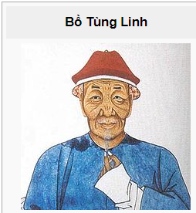
- Bồ Tùng Linh ( 5/ 6/ 1640 - 25/ 2/ 1715), tự là Lưu Tiên và Kiếm Thần cũng có người gọi ông là Liễu Tuyền cư
- là một văn sĩ người Trung Hoa dưới triều đại nhà Thanh..
- Ông xuất thân trong gia đình thế gia suy sụp, trở thành tiểu thương. Bố ông là Bồ Bàn Canh lận đận trong khoa cử nên chuyển sang làm thương nhân, tuy vậy, nhà Bồ Tùng Linh cũng không được giàu sang.
- Bồ Tùng Linh có các sáng tác trong cả thơ, tiểu thuyết và truyện ngắn.
- Năm 1980, ông được thế giới kỉ niệm như một Danh nhân văn hoá.
- Các tác phẩm chính:
+ Liêu trai chí dị ( tập hợp khoảng hơn 500 truyện ngắn)
+ Liêu trai văn tập (12 quyển)
+ Liêu trai thi tập (6 quyển với hơn 1000 bài thơ, 170 bài từ, 14 vở ca khúc dân gian và 3 vở tạp kịch)
- Ngoài “Liêu trai chí dị”, các tác phẩm của ông đều được tập hợp vào bộ “Bồ Tùng Linh tập”.
2. Tìm hiểu chung
a/ Tác giả:

Slide 8
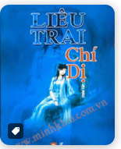
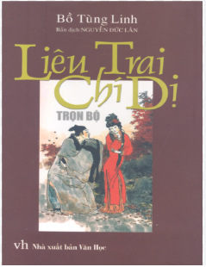
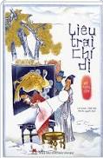
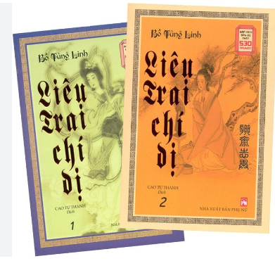

Slide 9
b/Tác phẩm:
PHIẾU HỌC TẬP SỐ 1
Họ và tên: ....................................................................
Nhóm: ..........................................................................
1 Văn bản “ Dế chọi” được xuất xứ từ đâu?....................................................
2 Văn bản thuộc thể loại gì?................................................................
3 Phương thức biểu đạt của văn bản là gì?....................................................
4 Nhân vật trong truyện..............................
5 Có thể chia văn bản này ra làm mấy phần? Nêu nội dung của từng phần?
..........................................................................................................................

Slide 10
b/Tác phẩm:
PHIẾU HỌC TẬP SỐ 1
Họ và tên: ....................................................................
Nhóm: ..........................................................................
1. Văn bản “ Dế chọi” được xuất xứ từ đâu? Xuất xứ: Trích Liêu trai chí dị
2. Văn bản thuộc thể loại gì? Truyện truyền kì
3. Phương thức biểu đạt của văn bản là gì? Tự sự, miêu tả, biểu cảm
4. Nhân vật: quan tỉnh, quan huyện, Thành Danh, vợ Thành Danh, đứa con, bà đồng, dế con.
5. Có thể chia văn bản này ra làm mấy phần? Nêu nội dung của từng phần?
Bố cục (3 phần)
- Phần 1 (từ đầu đến…việc tự tử): tình cảnh ngang trái của Thành sau khi trượt khoa thi Đồng Tử.
- Phần 2 (tiếp theo đến…bỏ vào lồng): Con dế của Thành và chuỗi sự việc liên quan tới: con Thành chết, dế mất, hồn con Thành hóa thân vào con dế chọi.
- Phần 3 (đoạn còn lại): nhờ dế chọi mà gia đình Thành giàu sang.

Slide 11
II/Khám phá văn bản

Slide 12
1. Không gian, thời gian trong truyện
- Thời gian: Toàn bộ câu chuyện diễn ra đời Tuyên Đức nhà Minh.
- Không gian: Trong cung, trong dân gian
- Hoàn cảnh nảy sinh: nảy sinh do viên quan lệnh huyện Hòa Âm muốn lấy lòng quan trên nên đem tiến một con dế chọi.

Slide 13
2. Nhân vật Thành Danh và dế con
Phiếu học tập số 2
Tìm hiểu nhân vật Thành Danh và dế con
Nhân vật | Nhân vật Thành Danh |  | Dế con
 | Trước khi tìm được dế | Sau khi tìm được dế
Chi tiết
Nhận xét
Thái độ của tác giả

Slide 14
2. Nhân vật Thành Danh và dế con
Phiếu học tập số 2
Tìm hiểu nhân vật Thành Danh và dế con
Nhân vật | Nhân vật Thành Danh |  | Dế con
 | Trước khi tìm được dế | Sau khi tìm được dế
Chi tiết | + Hiền lành, chất phác, giữ chân chức dịch trong làng. + Không muốn làm nhiễu dân nên đã tự mình đi tìm dế để nộp cho quan huyện. Vì không tìm được nên anh bị phạt đòn, chỉ còn nghĩ đến chuyện tự tử. | + Vợ Thành Danh được cô đồng chỉ chỗ có dế, Thành bắt được nhưng thảm kịch đã xảy ra. Con trai anh vô tình làm dế chết, vì quá sợ bố nên nhảy xuống giếng chết đuối. -> Thương con, vật vã kêu trời muốn chết. + Đứa con hóa thân vào con Dế khiến Thành Danh được học tiếp và thi đỗ tú tài | + Nhân vật dế con được hóa thân bởi con trai của Thành Danh. + Vì sợ hãi và thương cha mẹ đã trở thành chú dế nhỏ, chọi giỏi lại còn biết nhảy múa theo tiếng đàn.
Nhận xét | Chất phác, bị chèn ép | . -> Thành Danh trở nên giàu sang phú quý, gia đình được vinh hiển. | => Nhờ vậy mà chú đã lấy được lòng quan nên đã giúp cha mình được hưởng vinh hoa phú quý.
Thái độ của tác giả | Cách kể chuyện hấp dẫn Tập trung vạch trần chế độ tàn bạo, gian ác của bọn quan lại đồng thời bày tỏ sự xót thương cho số phận những con người “nhỏ bé” luôn bị chà đạp, bóc lột

Slide 15
3. Tìm hiểu yếu tố kì ảo và yếu tố hiện thực trong tác phẩm
a. Yếu tố kì ảo.
– Mảnh giấy do bà đồng gù ném ra sau khi vợ Thành xin bói. Những hình vẽ trên mảnh giấy là sự chỉ dẫn kì lạ giúp Thành bắt được con dế quý.
– Sau khi làm chết con dế quý của cha, đứa con trai 9 tuổi của Thành đã hoá thân thành con dế, tuy nhỏ, nhưng có thể thắng bất cứ con dế nào. con trai Thành sống dậy linh hồn biến thành con dế để giúp gia đình được vinh hoa phú quý.
- Ý nghĩa: Làm nổi bật lên giá trị hiện thực về một xã hội tàn bạo, đè nén gây ra bao đau thương cho người dân hiền lành lương thiện. Đồng thời thể hiện giá trị nhân đạo sâu sắc, đồng cảm với số phận người dân của nhà văn.

Slide 16
b. Yếu tố hiện thực
- Câu chuyện xảy ra đời Tuyên Đức nhà Minh.
Địa danh: huyện Hoa Âm, tỉnh Thiểm Tây
- Vị thế và cách hành xử của các nhân vật phản ánh đúng bản chất quan hệ xã hội thời phong kiến.
=> Phơi bày bộ mặt xã hội đen tối, chà đạp lên cuộc sống của người dân, phê phán nghiêm khắc hiện thực xã hội đương thời

Slide 17
c Thái độ của tác giả:
- P hê phán nghiêm khắc đối với hiện thực xã hội đương thời, , tố cáo bọn quan lại tàn ác và đứng lên bảo vệ nhân dân
- Lời bình đã thể hiện sự mỉa mai, châm biếm sâu sắc của nhà văn.

Slide 18
III. Tổng kết
2. Nội dung:
Dế chọi thể hiện tinh thần phê phán chế độ chính trị tàn bạo đương thời, vạch mặt bọn quan lại tham nhũng, cường hào ác bá. Đồng thời bày tỏ sự cảm thông của nhà văn đối với những người dân bị chà đạp, hãm hại.
Nghệ thuật:
Câu chuyện mang nhiều yếu tố hoang đường, kì ảo.
Cách kể chuyện hấp dẫn
- Kết hợp yếu tố hoang đường và hiện thực.
3. Cách đọc hiểu truyện truyền kì:
+ Tóm tắt cốt truyện
+Xác định được không gian, thời gian trong truyện
+Nhận biết sự kết hợp giữa yếu tố hiện thực và yếu tố kì ảo.
+ Nêu được chủ đề của truyện
+ Rút ra ý nghĩa của chi tiết kì ảo và thái độ của nhà văn.

Slide 19
III/Luyện tập

Slide 20
Câu 1: Tác giả của văn bản Dế chọi là ai?
A. Nguyễn Dữ.
B. Bồ Tùng Linh.
C. Bà Huyện Thanh Quan.
D. Đoàn Thị Điểm.
Câu 2: Dế chọi thuộc thể loại gì?
A. Tiểu thuyết.
B. Truyện ngắn.
C. Truyền kì.
D.Khúc ngâm.
Câu 3: Đời Tuyên Đức nhà Minh, triều đình bắt dân chúng cống nộp thứ gì?
A. Hằng năm bắt dân chúng dâng nộp dế để chọi.
B. Hằng năm bắt dân chúng dâng nộp lương thực.
C. Hằng năm bắt dân chúng dâng nộp rất nhiều tiền vàng.
D. Hằng năm bắt dân chúng dâng nộp gấm vóc, lụa là.

Slide 21
Câu 4: Nhân vật Thành là ai?
A. Dự khoa thi dành cho người trung tuổi hiểu kinh sách, làm được thơ văn.
B. Là người đã đỗ khoa thi Đồng tử, nhưng vì tính tình chất phác nên bị ép làm chức lí chính.
C. Là người đã đỗ khoa thi Đồng tử, nhưng vì tính tình chất phác nên bị ép làm chức lí chính, chưa đầy một năm mà chút ít gia sản đã cạn kiệt.
D. Là tay sai cốt cán cho bọn lí dịch.
Câu 5: Vì sao con trai Thành lại rơi xuống giếng và suýt mất mạng?
A. Vì con trai Thành trượt chân ngã.
B. Vì con trai Thành làm chết con dế, bị mẹ quở, lo sợ bị Thành đánh mắng.
C. Vì con trai Thành nhìn thấy con dế nên hoảng sợ, không may ngã xuống giếng.
D. Vì con trai Thành bị người khác hãm hại, dẩy xuống giếng.
Câu 6: Câu chuyện Dế chọi đã phản ánh điều gì về giai cấp thống trị?
A. Giai cấp thống trị tàn ác, đày đọa nhân dân.
B. Giai cấp thống trị ăn chơi, sa đọa, tàn ác, gây bao thảm cảnh cho dân chúng.
C. Giai cấp thông trị liêm khiết, hết lòng vì dân.
D. Giai cấp thống trị lười biếng, ham mê chọi dế, quên đi trách nhiệm của bản thân.

Slide 22
Đáp án
Câu 1: B
Câu 2: C
Câu 3: A
Câu 4: C
Câu 5: B
Câu 6: D

Slide 23
IV. Vận dụng
Viết một đoạn văn (khoảng 12 - 15 dòng) thể hiện suy nghĩ của em về một vấn đề xã hội đặt ra trong truyện Dế chọi

Slide 24
DẶN DÒ
*Bài cũ:
+Nắm được nội dung- nghệ thuật của văn bản
+ Tìm đọc văn bản " Liêu trai chí dị”
*Chuẩn bị bài sau : Viết truyện kể sáng tạo
-Đọc kĩ phần định hướng SGK trang 23
-Dựa vào phần tìm ý và lập ý trong SGK hãy viết thành bài văn hoàn chỉnh

Slide 25
CHÚC CÁC EM HỌC TỐT

